Slide 1
Introdução à disciplina
LCF0623 - Propriedades Mecânicas e Estruturas de Madeira
Prof. José Nivaldo Garcia
Monitoria: Martina W Goes

Slide 2
Programa básico
Propriedades mecânicas da madeira: resistência à compressão paralela, módulo de elasticidade na compressão paralela, resistência e módulo de elasticidade na compressão normal, resistência, resistência, módulo de elasticidade e rigidez à flexão estática, resistência ao cisalhamento paralelo às fibras, módulo de elasticidade transversal, dureza Janka, resistência e módulo de elasticidade à compressão/tração inclinada em relação à direção das fibras, fendilhamento longitudinal, tabelas de valores das propriedades físicas e mecânicas de madeiras brasileiras e correlações entre elas.
Especificações para o cálculo de peças e estruturas de madeira: cargas permanentes (externas, peso próprio dos elementos), cargas acidentais (sobrecargas, pressão do vento, cargas móveis em pontes rodoviárias). Verificação da estabilidade das estruturas: estruturas isostáticas, vigas maciças, pórticos e estruturas reticuladas, dimensionamentos (teoria de vigas, método dos nós e processo de Hitter).
Defeitos naturais da madeira: Origem e importância nas estruturas e as possíveis formas de minimização de seus efeitos através de técnicas construtivas ou de manejo florestal.
Dimensionamento de ligações: tipos de ligações, tensões na madeira e nas partes metálicas, ligações com parafusos, ligações com pregos, ligações com entalhes, tarugos ou cavilhas e ligações com adesivos.
Noções de estática: conceitos fundamentais, corpo rígido, força, unidades de força, composição de forças, decomposição de forças, momento de uma força em relação a um ponto, caso geral de forças no plano, força resultante, ponto de aplicação da resultante, equilíbrio estático de um corpo, tipos de vínculos, diagrama de sólido livre, condições gerais de equilíbrio de um corpo.
Características das figuras planas: área, centro de gravidade, momento estático, momento de inércia, raio de giração.
Noções de resistência dos materiais: tração simples e compressão em peças curtas (tensão de tração/compressão, deformação, lei de Hooke, diagramas de esforço normal). cisalhamento simples (tensão última de cisalhamento e distorção), flexão simples (esforço cortante, momento fletor, função geral de momentos; tensões normais oriundas da flexão pura, simples, oblíqua e composta;, linha elástica, tensões de cisalhamento), compressão em peças esbeltas (comprimento de flambagem, índice de esbeltez, carga crítica de flambagem).

Slide 3
Proposta Encontros teóricos
→ Ministrados pela monitora
ENCONTRO 1
Apresentação da disciplina
Introdução de conceitos
Tensão de vigas em flexão estática: noções básicas de estática + tensões e flexão simples
ENCONTRO 2
Aplicação da fórmula da tensão aplicada a casos de viga biapoiada (caso 1 e 2)
Tensão em árvore
Resolução de exercícios
ENCONTRO 3
Fundamentos de cálculo
Aplicação da fórmula da tensão (caso 3)
Resolução de exercícios

Slide 4
Proposta Encontros teóricos
Objetivo
Introduzir conteúdos que serão explorados e aprofundados futuramente na disciplina. Trazer uma perspectiva como aluna, aplicando “cascading”.
→ Ministrados pela monitora
ENCONTRO 1
Apresentação da disciplina
Introdução de conceitos
Tensão de vigas em flexão estática: noções básicas de estática + tensões e flexão simples
ENCONTRO 2
Aplicação da fórmula da tensão aplicada a casos de viga biapoiada (caso 1 e 2)
Tensão em árvore
Resolução de exercícios
ENCONTRO 3
Fundamentos de cálculo
Aplicação da fórmula da tensão (caso 3)
Resolução de exercícios

Slide 5
VAMOS LÁ!!!

Slide 6
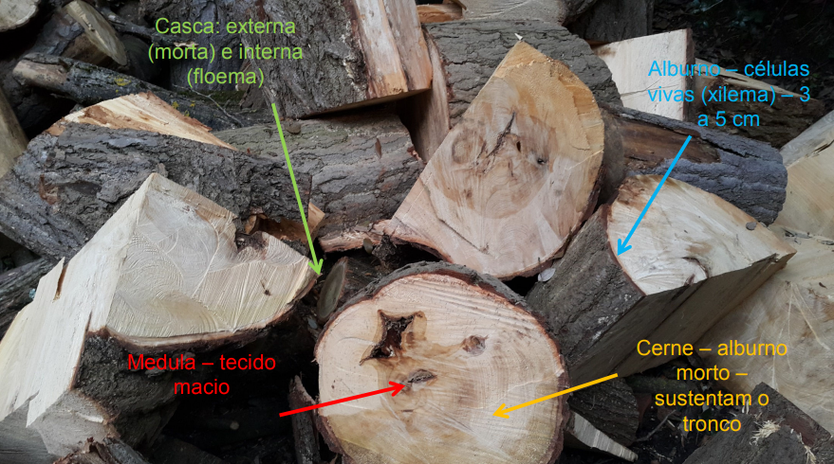
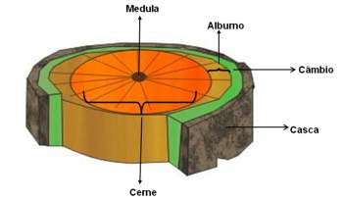
Madeira
Madeira de construção ⇒ cerne
Alburno ⇒ higroscópico e suscetível a ação biológica
protetores químicos

Slide 7
Madeira
Anisotropia ⇒ cada direção com propriedades diferentes - três direções: longitudinal/ axial; radial; tangencial
Propriedades que conferem boa resistência, facilidade de industrialização e bom isolamento térmico ⇒ engenharia civil
Matéria-viva ⇒ influência da interação genética + ambiente ⇒ engenharia florestal - degradação biológica ⇒ agentes químicos protetores - tensões internas/ umidade/ retratibilidade ⇒ secagem controlada - anisotropia ⇒ industrialização da madeira ou estudo das tensões
Mais propriedades: umidade, massa específica (g/cm³), retratibilidade, dilatação, tipo de lenho (inicial x tardio; juvenil x adulto)

Slide 8
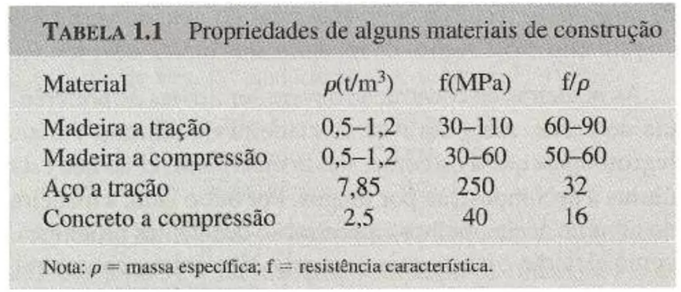
A madeira possui melhor resistência relativa (comparada a sua massa específica) quando comparada a outros materiais sob aplicação de tensões normais.

Slide 9
Na eng. civil
→ Madeiras maciças
roliça
falquejada
serrada
→ Madeiras industrializadas ⇒ ISOTRÓPICAS
compensada
laminada
recomposta

Slide 10
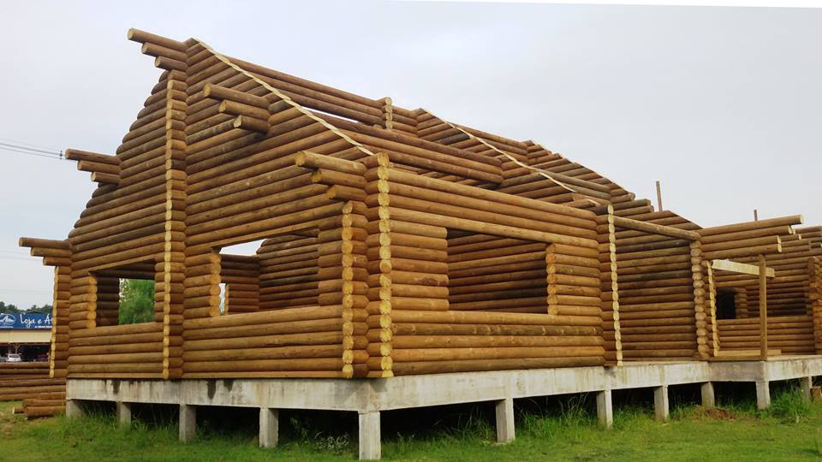
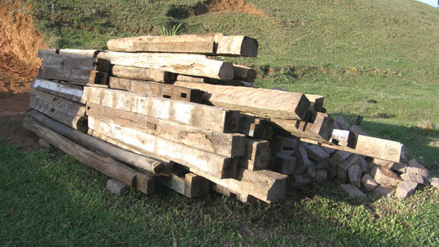
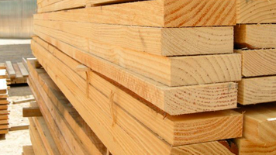
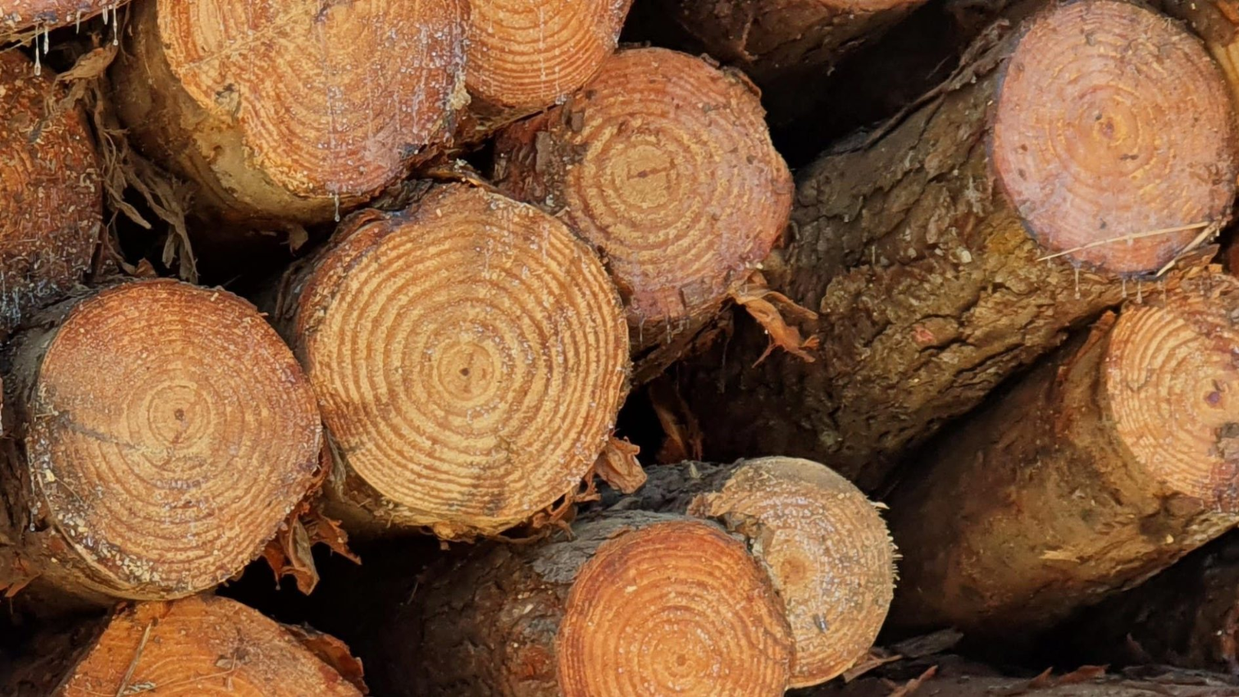
Na eng. civil
→ Madeiras maciças
roliça
falquejada
serrada
→ Madeiras industrializadas
compensada
laminada
recomposta

Slide 11
Na eng. civil
→ Madeiras maciças
roliça
falquejada
serrada

Slide 12
Na eng. civil
A anisotropia relativa às propriedades mecânicas está relacionada ao ângulo de aplicação do esforço e a orientação das fibras.
→ Madeiras maciças
roliça
falquejada
serrada

Slide 13
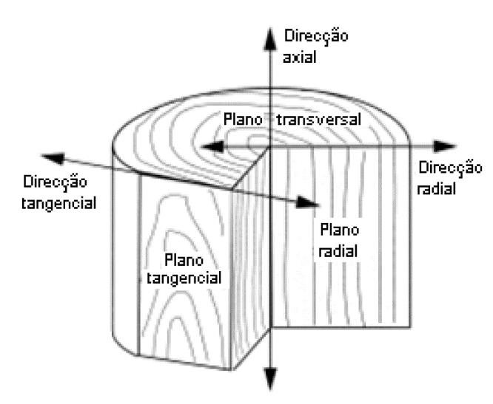
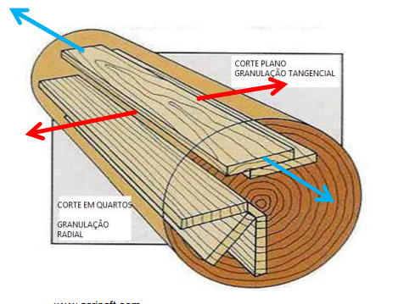
Na eng. civil
Anisotropia ⇒ cada direção com propriedades diferentes - três direções: longitudinal/ axial; radial; tangencial
Por que não transversal?

Slide 14
Tensões
Diferentes tensões podem ser aplicadas às estruturas, influenciando sua mecânica. Podem ser isoladas, como aplicadas em conjunto, por exemplo uma coluna vertical pode experimentar compressão, enquanto uma viga horizontal pode experimentar tanto tração quanto compressão.

Slide 15
Tensões
Compactação

Slide 16
Tensões
Ruptura

Slide 17
Tensões
Ruptura por deslizamento
Cisalhamento: forças são aplicadas em sentidos opostos em pontos diferentes de um componente ou estrutura.

Slide 18
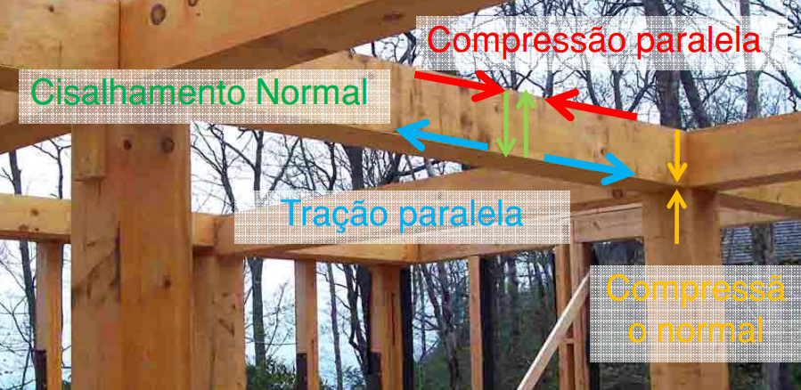
Flexão simples
Observação
O cisalhamento será perpendicular ao esforço de flexão.

Slide 19
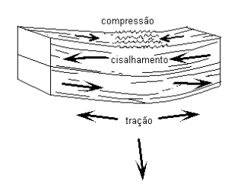
Flexão simples

Slide 20
Flexão simples
σ = M/I * y
A fórmula que expressa a relação de tensão/ stress com o momento fletor e as dimensões da viga.

Slide 21
σ = M/I * y
Em que:
σ = tensão (stress) em kg/cm²
M = momento fletor (bending moment) em kg.cm
I = momento de inércia (second moment of area) em cm⁴
y = meia altura (h/2) em cm

Slide 22
σ = M/I * y
Em que:
σ = tensão (stress) em kg/cm²
M = momento fletor (bending moment) em kg.cm
I = momento de inércia (second moment of area) em cm⁴
y = meia altura (h/2) em cm

Slide 23
σ = M/I * y
Em que:
σ = tensão (stress) em kg/cm²
M = momento fletor (bending moment) em kg.cm
I = momento de inércia (second moment of area) em cm⁴
y = meia altura (h/2) em cm

Slide 24
σ = M/I * y
Em que:
σ = tensão (stress) em kg/cm²
M = momento fletor (bending moment) em kg.cm
I = momento de inércia (second moment of area) em cm⁴
y = meia altura (h/2) em cm

Slide 25
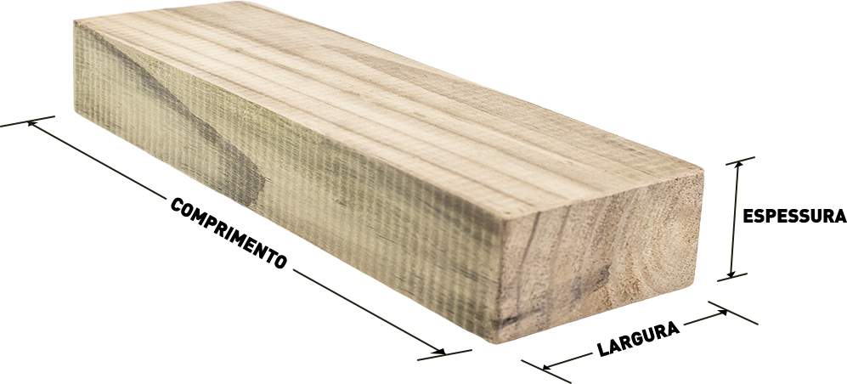
Tensão em flexão simples Momento de inércia (I)
σ = M/I * y
→ Dimensões da viga: seção transversal
h
h
b
b

Slide 26
Tensão em flexão simples Momento de inércia (I)
σ = M/I * y
→ Dimensões da viga: seção transversal
I = (b*h³)/12
h
b

Slide 27
Tensão em flexão simples Momento de inércia (I)
σ = M/I * y
→ Dimensões da viga: seção transversal
I = (π.D⁴)/64
D

Slide 28
Tensão em flexão simples Momento de inércia (I)
σ = M/I * y
EXERCÍCIO 1
b = 3 ; h = 6 cm
b = 6 ; h = 6 cm
b = 3 ; h = 12 cm

Slide 29
Tensão em flexão simples Momento de inércia (I)
σ = M/I * y
EXERCÍCIO 1
b = 3 ; h = 6 cm
b = 6 ; h = 6 cm
b = 3 ; h = 12 cm
VIGAS ESBELTAS
Apresentam maior relação de h sobre b e, por isso, um maior momento de inércia, inversamente proporcional à tensão.
EXERCÍCIO 2
D = 6 cm
D = 12 cm
D = 24 cm

Slide 30
Tensão em flexão simples Meia-altura (y)
σ = M/I * y
→ Dimensões da viga: seção transversal
y = h/2
h
b

Slide 31
Tensão em flexão simples Momento Fletor (M)
σ = M/I * y
→ Noções básicas de estática

Slide 32
Tensão em flexão simples Momento Fletor (M)
σ = M/I * y
→ Noções básicas de estática
⇒ dimensões não são desprezíveis
CG

Slide 33
Tensão em flexão simples Momento Fletor (M)
σ = M/I * y
→ Noções básicas de estática
CG

Slide 34
Tensão em flexão simples Momento Fletor (M)
σ = M/I * y
O momento fletor representa a soma dos momentos relativas a seção YX, contidos no eixo da viga, gerados por uma ou mais cargas aplicadas transversalmente/ perpendicularmente ao eixo longitudinal, produzindo esforço que tende a curvar o eixo longitudinal, provocando tensões normais de tração e compressão na estrutura, ou seja, flexão simples.
X
Y
Em outras palavras, o momento fletor é o efeito da flexão simples, exercendo uma tendência de movimento ou “bending” para certa direção.

Slide 35
Tensão em flexão simples Momento Fletor (M)
σ = M/I * y
M = F * d
X
Y
d

Slide 36
Tensão em flexão simples Momento Fletor (M)
σ = M/I * y
M = F * d
F
CASO 1 ⇒ F aplicada no meio
→ Va = Vb = F/2
Mesq = Ha * 0 + Va * (d/2)
= F/2 * (d/2) = (F *d)/4
ou
Mdir = Vb * (d/2) = (F * d)/4
Ha
X
Y
CG
Va
Vb

Slide 37
Tensão em flexão simples Momento Fletor (M)
σ = M/I * y
M = F * d
F
EXERCÍCIO 3
Ao longo do comprimento da viga, onde a tensão será máxima? E mínima?
Ao longo da altura da viga, onde a tensão será máxima? E mínima?
Ha
X
Y
CG
Va
Vb

Slide 38
Tensão em flexão simples Momento Fletor (M)
σ = M/I * y
M = F * d
F
EXERCÍCIO 4
Determinar tensão máxima com viga de dimensões h = 12 cm e b = 6 cm e d = 200 cm, na qual é aplicada uma força de 90 kg no meio da viga.
Ha
X
Y
CG
Va
Vb

Slide 39
Tensão em flexão simples Momento Fletor (M)
σ = M/I * y
M = F * d
F
EXERCÍCIO 5 ⇒ vamos discutir mais na aula que vem! Não é necessário a entrega.
Determinar tensão em CG.
Fazer diagrama da tensão ao longo do comprimento e altura da viga, fora da linha neutra.
Ha
X
Y
CG
Va
Vb

Slide 40
POR ENQUANTO É SÓ!

Slide 41
ESPERA AÍ… COMO TUDO ISSO SE RELACIONA COM INDUSTRIALIZAÇÃO?

Slide 42
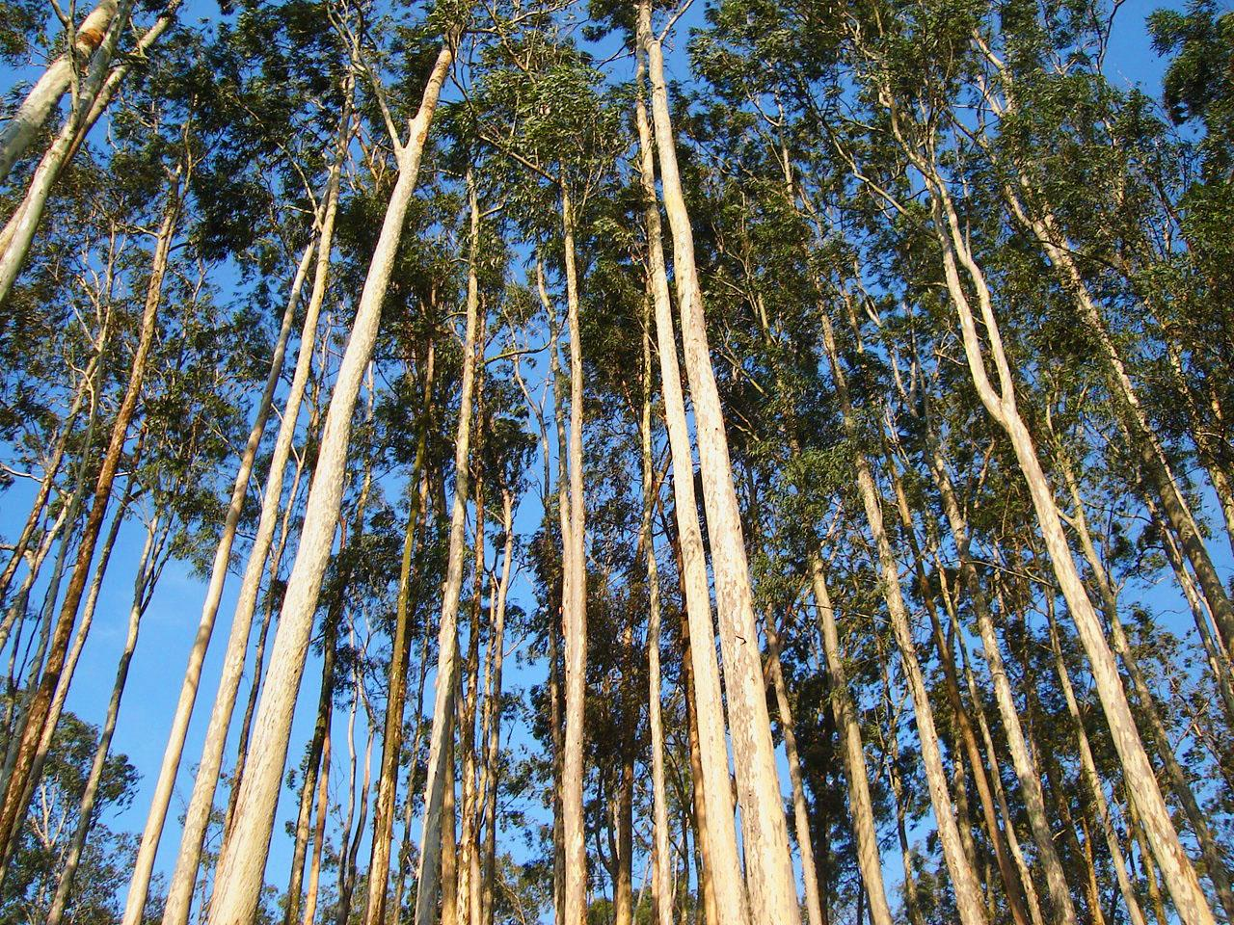
Silvicultura
CAIXINHA DA REFLEXÃO
Como escolher um material genético adequado para cada tipo de industrialização (celulose, serraria, carvão)?
PARA A PRÓXIMA AULA: - Cada grupo deve trazer 1 material genético de qualquer espécie florestal para cada um dos 3 fins de industrialização, justificando a escolha.

Slide 43
cont.
terminar tensões
flexão simples conceito
fórmula da tensão
retomar com industrialização
aplicação fórmula da tensão viga biapoiada (1 e 2)
fórmula da árvore
fundamentos cálculo e caso 3

